Slide 1
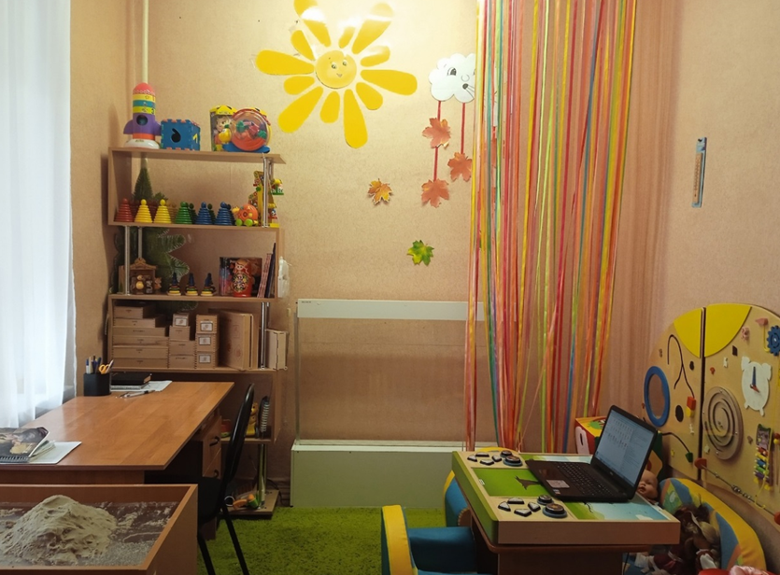
Психолого – педагогическое сопровождение детей с ОВЗ и детей-инвалидов в соответствии с внедрением новой ФАОП в ДОУ
Муниципальное бюджетное дошкольное образовательное учреждение
детский сад №15 «Ручеек»
Подготовила:
Педагог-психолог
Калинина Е.В.

Slide 2
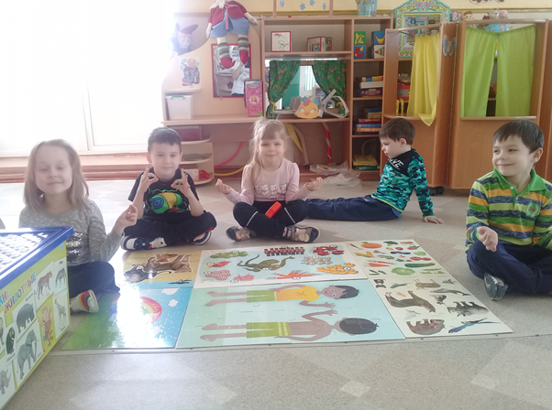
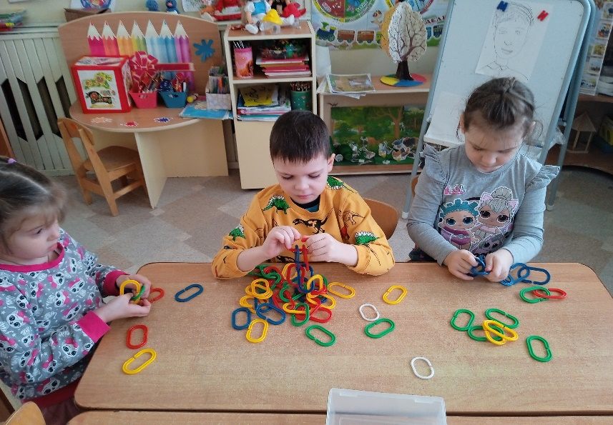
«Каждый ребёнок имеет возможность быть психологически готовым к школьному обучению на своём уровне, соответственно своим личностным особенностям».

Slide 3
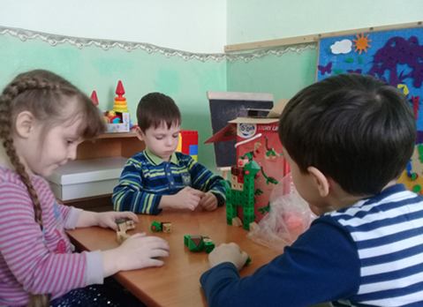
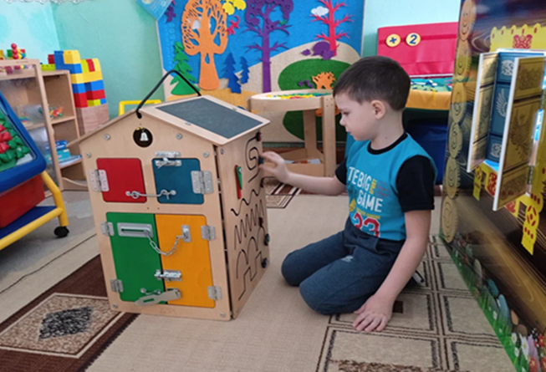
Понятие и классификация
Попытаемся разобраться, что же это за категория детского населения. Итак, определение "дети с ОВЗ" подразумевает наличие у ребенка временного или постоянного отклонения в физическом или психическом развитии.

Slide 4
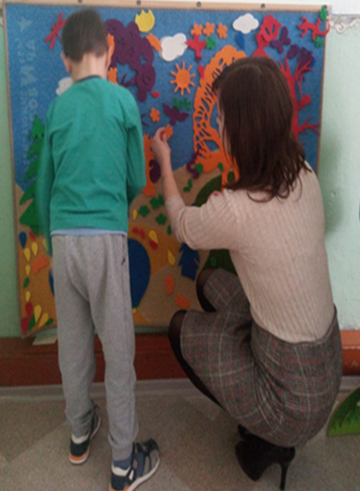
К числу недостатков развития, характерных для всех категорий лиц с ОВЗ, относятся дети с:
- Нарушениями опорно – двигательного аппарата
- Замедленным и ограниченным восприятием
- Недостатком развития моторики
- Недостатками речевого и сенсорного развития
- Недостатками развития мыслительной
деятельности
- Недостаточной познавательной активностью
- Недостатками в развитии личности (неуверенность в себе, низкая коммуникабельность, эгоизм, пессимизм, заниженная или завышенная самооценка, неумение управлять собственным поведением.
- Нарушением слуха
- Нарушением зрения

Slide 5
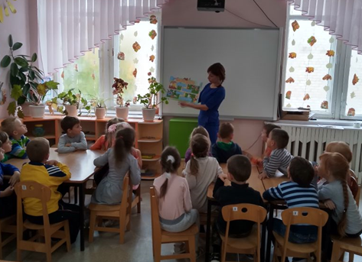
Цель психолого – педагогического сопровождения детей с ОВЗ и инвалидностью:
создание комплексной системы психолого -педагогических условий, способствующих успешной адаптации, реабилитации и личностному росту детей в социуме.

Slide 6
Задачи психолого-педагогического сопровождения:
- выявление особых образовательных потребностей детей с ОВЗ, обусловленных недостатками в их физическом и (или) психическом развитии; - осуществление индивидуально ориентированной психолого- медико-педагогической помощи детям с ОВЗ с учетом особенностей психофизического развития и индивидуальных возможностей детей (в соответствии с рекомендациями психолого-медико-педагогической комиссии); - возможность освоения детьми с ОВЗ общеобразовательной программы и их интеграции в образовательном учреждении.

Slide 7
Ключевыми направлениями работы психолога ДОУ с детьми с ОВЗ является:
Диагностическая, коррекционная и развивающая работа; профилактическая и консультативная работа с педагогами и родителями, воспитывающими детей данной категории, организационно – методическая работа.
Содержание программы коррекционной работы определяет следующие принципы:
Соблюдение интересов ребёнка Создание ситуации успеха
Наглядность и доступность Принцип психологической комфортности
Непрерывность Гуманность и реалистичность
Вариативность

Slide 8
Программа коррекционной работы на дошкольной ступени образования включает в себя взаимосвязанные направления (данные направления отражают её основное содержание):
Диагностическое направление
Консультативно – просветительское и профилактическое направление
Коррекционно – развивающее направление
Организационно – методическое направление

Slide 9
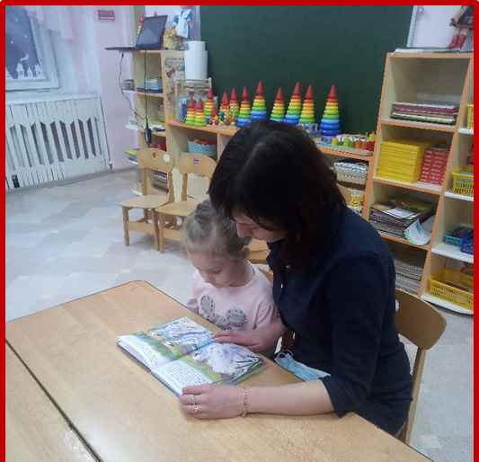
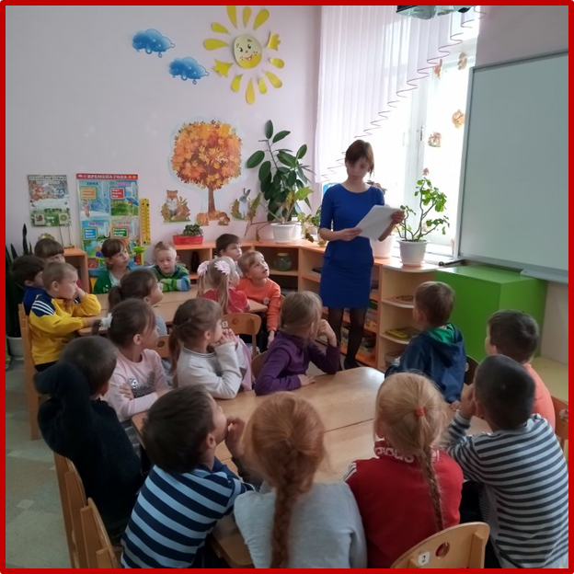
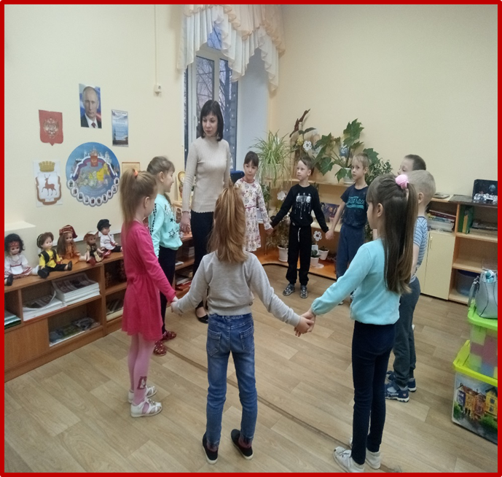
Диагностическое направление (согласно ФАОП)
Для успешности воспитания и обучения детей с ОВЗ необходима правильная оценка их возможностей и выявление особых образовательных потребностей.
В связи с этим особая роль отводится психолого – медико – педагогической диагностике.

Slide 10
Коррекционно – развивающее направление (согласно ФАОП)
Основными направлениями коррекционно – развивающей работы психолога с детьми с ОВЗ, находящимися в условиях образовательной интеграции, являются:
- Развитие эмоционально – личностной сферы и коррекция её недостатков;
- Развитие познавательной деятельности и целенаправленное формирование высших психических функций;
- Формирование произвольной регуляции деятельности и поведения;
- Формирование и развитие социальных навыков и социализации.

Slide 11
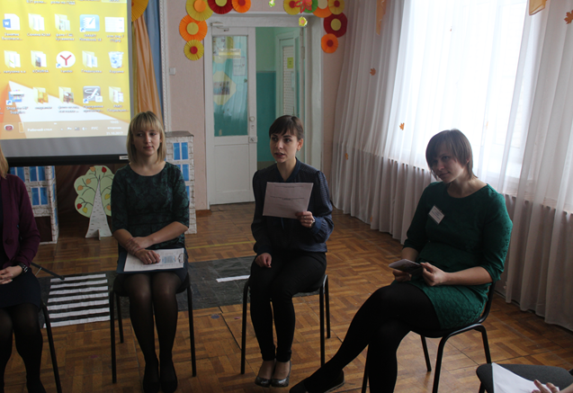
Консультативно просветительское и профилактическое направление (согласно ФАОП)
Работа по данному направлению обеспечивает оказание педагогам и родителям помощи в воспитании и обучении ребёнка с ОВЗ. Психолог разрабатывает рекомендации в соответствие с возрастными и индивидуально – типическими особенностями

Slide 12
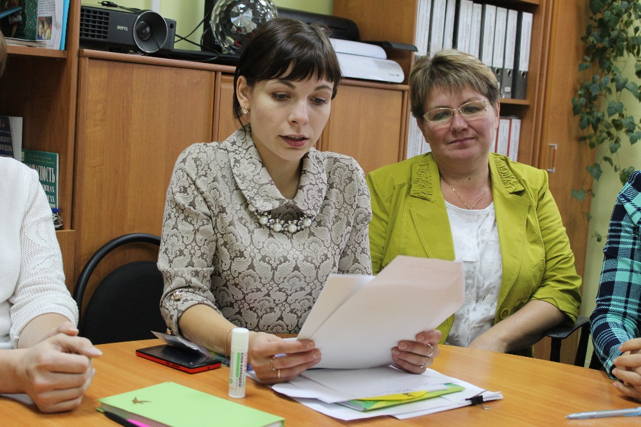
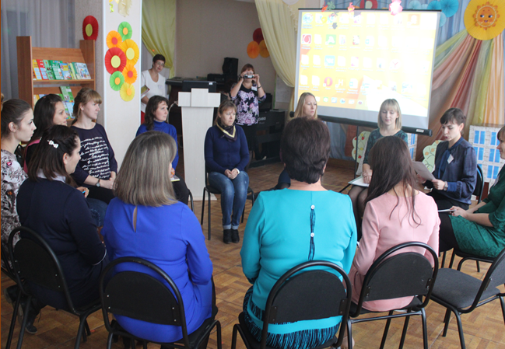
Организационно – методическое направление (согласно ФАОП)
Данное направление деятельности педагога – психолога включает подготовку материалов к консилиумам, методическим объединениям, педагогическим советам, участие в указанных мероприятиях, а так же оформление документации.

Slide 13
Алгоритм действий с детьми с ОВЗ и детьми – инвалидами, посещающих дошкольное образовательное учреждение
- Первичная встреча с семьёй, сбор информации о развитии ребёнка, выявление образовательного запроса
- Заключение договора между ДОУ и родителями (законными представителями)
- Разработка индивидуального маршрута на основе заключения ПМПК ДОУ, в который входят методист и специалисты ДОУ
- Составление сетки занятий и перспективного плана для детей обучающихся по коррекционной программе
- Создание условий в развивающей среде для ребенка с ОВЗ во время его пребывания в ДОУ
- Реализация индивидуальной программы или маршрута
- Проведение промежуточной диагностики и анализ
- Консультирование родителей

Slide 14
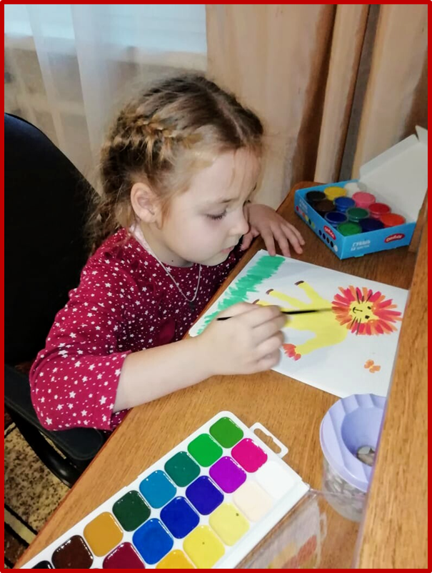
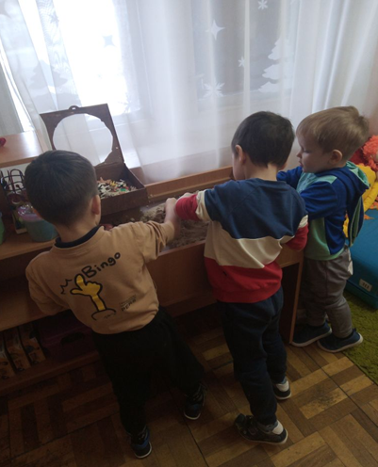
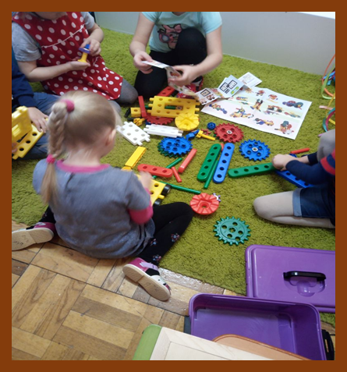
Методы и формы работы с детьми:
- Сказкотерапия
- Игротерапия
- Релаксация
- Песочная терапия
- Психогимнастика
- Арт-терапия

Slide 15
Примерный перечень документации педагога, ведущего занятия с детьми с ОВЗ и детьми – инвалидами:
Приказ о зачислении ребенка.
Приказ о начале занятий с ребенком.
Договор между ДОУ и родителем (законным представителем).
Психолого-педагогическая характеристика на ребенка.
Индивидуальная коррекционная программа для ребенка- инвалида или образовательный маршрут.
Примерный объем образовательной нагрузки на ребенка.
Расписание занятий на месяц (по неделям).
Календарное планирование.
Итоги обследования знаний и умений ребенка 3 раза за учебный год.
По итогам работы проводится анализ работы с указанием реализации задач, при наличии отрицательных результатов указать причины, поставить задачи на следующий год.

Slide 16
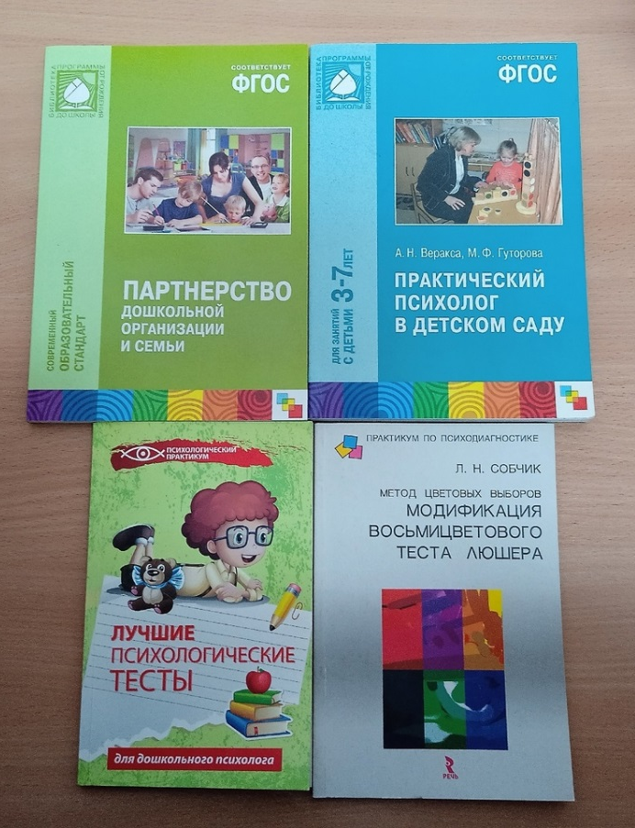
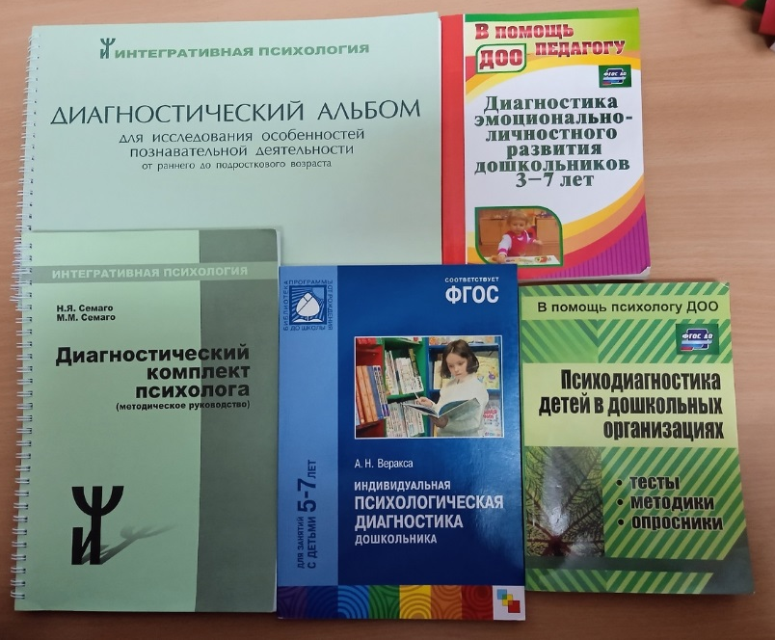
Методики применяемые при работе с детьми с ОВЗ и детьми – инвалидами
Диагностический набор Е.А.Стребелевой;
Диагностический комплект психолога Н.Я.Семаго, М.М.Семаго;
Методика В.М.Когана;
Методика Выготского-Сахарова;
Методика Кооса

Slide 17
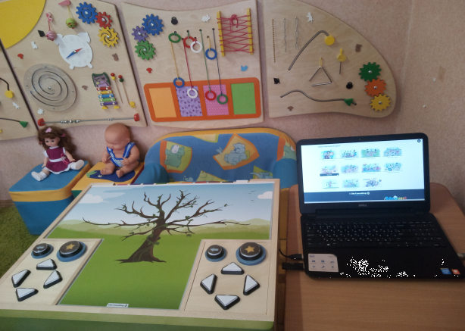
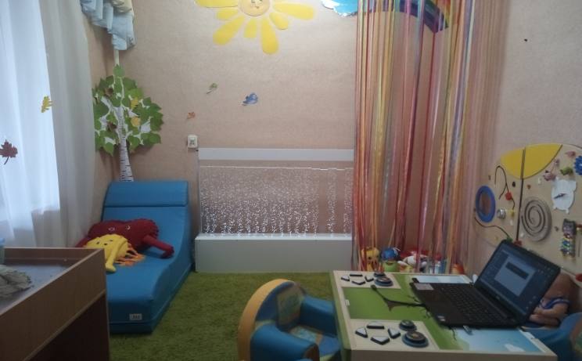
Оборудование, применяемое при работе с детьми с ОВЗ и детьми – инвалидами
- Дидактическая панель "Рыбка«
- Современное оборудование «EduQuest»
- Интерактивная песочница
- Пузырьковая панель
- Набор «Дары Фребеля»
- Стол для работы с песком
- Интерактивный куб «Антошка»
- Стол с крупной мозаикой
- Тактильные игрушки
- Игрушки –антистресс
- Различные развивающие игры.

Slide 18
Мир «особого» ребёнка интересен и пуглив
Мир «особого» ребёнка безобразен и красив.
Неуклюж, порою странен, добродушен и открыт
Мир «особого» ребёнка. Иногда он нас страшит.
Почему он агрессивен? Почему он так закрыт?
Почему он так испуган? Почему не говорит?
Мир «особого» ребёнка – он закрыт от глаз чужих.
Мир «особого» ребёнка – допускает лишь своих!

Slide 19
Спасибо за внимание!

